Slide 1
Definiciones básicas, norma ANSI – IEEE-C2 (NESC)

Slide 2
El propósito del Código de Seguridad Eléctrica Nacional de los Estados Unidos de América (ANSI C2 – National Electric Safety Code, NESC) es la protección práctica de personas, instalaciones de servicios públicos y la propiedad afectada durante la instalación, operación y mantenimiento de instalaciones de suministro eléctrico y comunicaciones, bajo condiciones especificadas.
NOTA: Las reglas de NESC se basan en los principios fundamentales utilizados para la seguridad de las instalaciones de servicios públicos, y el NESC es aceptado globalmente como una buena práctica de ingeniería.

Slide 6
Las normas NESC contienen las disposiciones básicas, bajo condiciones específicas, que se consideran necesarias para la salvaguarda de:
1. El público
2. Trabajadores de servicios públicos (empleados y contratistas),
3. Instalaciones de servicios públicos,
4. Suministro eléctrico y equipos de comunicación conectados a instalaciones de servicios públicos, y
5. Otras instalaciones o locales adyacentes o que contienen instalaciones de servicios públicos.

Slide 7
Las reglas de NESC están destinadas a proporcionar un estándar de prácticas seguras que puedan ser adoptadas por las instalaciones de servicios públicos, servicios privados, comisiones de servicios públicos estatales o juntas de directores o comisiones de servicio público, u otros organismos que tienen control sobre prácticas seguras empleadas en el diseño, instalación, operación, y mantenimiento de suministro eléctrico, comunicación, iluminación de calles y áreas, señalización o instalaciones de ferrocarril.

Slide 8
Contenido del código ANSI – IEEE-C2 (NESC)
Símbolos de letras para unidades
Sección 1. Introducción al Código Nacional de Seguridad Eléctrica
Sección. 2. Definiciones de términos especiales
Sección. 3. Referencias
Sección. 9. Métodos de puesta a tierra para instalaciones de comunicaciones y suministro eléctrico

Slide 9
Parte 1. Reglas para la instalación y mantenimiento de estaciones y equipos de suministro eléctrico
Parte 2. Reglas de seguridad para la instalación y mantenimiento del suministro eléctrico aéreo y líneas de comunicación
Parte 3. Reglas de seguridad para la instalación y mantenimiento del suministro eléctrico subterráneo y líneas de comunicación
Parte 4. Reglas de trabajo para la operación de líneas y equipos de suministro eléctrico y comunicaciones
La parte en la que estudiaremos seré la parte 4 relativa a las reglas de trabajo en líneas y equipos de suministro eléctrico.

Slide 10
Sección 40. Propósito y alcance
400. Propósito
El propósito de la Parte 4 de este Código es proporcionar reglas prácticas de trabajo como uno de los medios de salvaguardar a los empleados y al público de lesiones. No es la intención de estas reglas exigir pasos irrazonables para cumplir; sin embargo, se tomarán todos los pasos razonables.
401. Alcance
La Parte 4 de este Código cubre las reglas de trabajo que se deben seguir en la instalación, operación y mantenimiento de suministro eléctrico y sistemas de comunicaciones.

Slide 11
402. Secciones referenciadas
La Introducción (Sección I), Definiciones (Sección 2), Referencias (Sección 3) y los métodos de puesta a tierra (Sección 9) de este Código se aplicarán a los requisitos de la Parte 4.
Los estándares enumerados en la Sección 3 (Referencias) se utilizarán con la Parte 4 cuando corresponda.

Slide 12
Sección 41. Sistemas de suministro y comunicaciones: normas para empleadores
410. Requisitos generales
1. El empleador deberá informar a cada empleado que trabaje en o sobre equipos de comunicaciones o equipo de suministro eléctrico y las líneas asociadas, de las reglas de seguridad que rigen la conducta del empleado mientras está ocupado. Cuando se considere necesario, el empleador deberá proporcionar una copia de dichas reglas.

Slide 13
2. El empleador deberá proporcionar capacitación a todos los empleados que trabajen en las inmediaciones de líneas y partes energizadas. La capacitación incluirá las reglas de trabajo aplicables requeridas por esta parte y otras normas o reglas de referencia obligatorias, el empleador se asegurará de que cada empleado ha demostrado competencia en las tareas requeridas. El empleador deberá proporcionar reentrenamiento para cualquier empleado que, como resultado de la observancia de las prácticas laborales, no está siguiendo las reglas de trabajo.

Slide 14
3. El empleador se asegurará de que se realice una evaluación para determinar la posible exposición a un arco eléctrico para empleados que trabajan en o cerca de líneas, bandejas o equipos energizados.
Si la evaluación determina la posible exposición de los empleados, la ropa hecha con acetato, nylon, poliéster, o polipropileno no deben usarse, a menos que tengan clasificación de arco.
Si la evaluación determina que existe una posible exposición de los empleados superior a 2 cal / cm², el empleador deberá:

Slide 15
a. Realizar un análisis detallado del peligro de arco o usar las Tablas 410-1, 410-2 o 410-3 para determinar la clasificación de arco efectivo de la ropa o un sistema de ropa que deben usar los empleados que trabajan en o cerca de líneas, piezas o equipos energizados con voltajes de 50 V a 800 000 V.
El análisis de riesgo de arco debe incluir un cálculo de la energía de arco estimada basada en la corriente de falla disponible, la duración del arco (ciclos) y la distancia desde el arco hasta el empleado.

Slide 16
b. Requerir a los empleados que utilicen la ropa o un sistema de ropa con una clasificación de arco efectiva de no menos del nivel anticipado de energía de arco.
EXCEPCIÓN Si la ropa o el sistema de ropa requerido por esta regla tiene el potencial de crear riesgo adicional o mayor que la posible exposición a la energía térmica del arco eléctrico, entonces la ropa o el sistema de ropa con una clasificación de arco efectiva menor que la requerida por esta regla puede ser utilizada.

Slide 17
NOTA 1 Las evaluaciones realizadas para determinar la exposición potencial a un arco eléctrico consideran las tareas asignadas del empleado afectado y las actividades de trabajo.
NOTA 2 Un sistema de ropa (múltiples capas) que incluye una capa externa de material resistente a la llama y una capa interna de fibra natural no resistente a la llama, se ha demostrado que el material bloquea más calor que una sola capa, el efecto de la combinación de estas capas múltiples se puede considerar como la clasificación efectiva de arco eléctrico.
NOTA 3 Se pueden utilizar los controles de ingeniería reducir la energía del arco y se pueden aplicar prácticas de trabajo para reducir los niveles de exposición.

Slide 18
Tabla 410-1-Ropa y sistemas de ropa (cal / cm²) para voltajes de 50 V a 1000 V (ac) (Ver la Regla 410A3.)

Slide 19
Tabla 410-2: Ropa y sistemas de ropa: voltaje, corriente de falla y tiempo de corte máximo para voltajes de 1.1 kV a 46 kV ac (Ver la Regla 410A3.

Slide 20
Tabla 410-3: Ropa de trabajo y herramientas de línea viva: voltaje, corriente de falla, y tiempo de corte máximo para voltajes de 46.1 kV a 800 kV ac (Ver la Regla 410A3.)

Slide 21
4. Los empleadores utilizarán procedimientos positivos para garantizar el cumplimiento de estas reglas. Los casos pueden surgir donde la aplicación estricta de una regla particular podría obstaculizar seriamente el progreso seguro del trabajo; en tales casos, el empleado a cargo del trabajo debe hacer una modificación temporal del trabajo, a una regla en particular, para que el trabajo se pueda realizar sin incrementarse el peligro.
5. Si surge una diferencia de opinión con respecto a la aplicación de estas reglas, la decisión del empleador o el agente autorizado del empleador será definitivo. Esta decisión no dará lugar a que ningún empleado realice el trabajo de una manera que es excesivamente peligrosa para el empleado u otros trabajadores.

Slide 22
B. Procedimientos de emergencia y primeros auxilios.
1. Los empleados serán informados de los procedimientos a seguir en caso de emergencias y primeros auxilios para inducir métodos aprobados de reanimación. Las copias de tales procedimientos deben ser accesibles donde el número de empleados y la naturaleza del trabajo lo ameritan.
2. Los empleados que trabajen en comunicaciones o equipos o líneas de suministro eléctrico deberán estar regularmente instruidos en métodos de primeros auxilios y procedimientos de emergencia, si sus deberes lo ameritan.

Slide 23
C Responsabilidad
1. Una persona designada estará a cargo de la operación del equipo y las líneas y será responsables de su operación segura.
2. Si más de una persona está trabajando en o sobre el mismo equipo o línea, una persona será designada como responsable del trabajo a realizar. Donde hay trabajo en ubicaciones separadas, una persona puede ser designada en cada ubicación.

Slide 24
411. Métodos y dispositivos de protección.
1. El acceso a equipos rotativos o energizados se restringirá al personal autorizado.
2. Diagramas, que muestran claramente la disposición y ubicación del equipo de suministro eléctrico y líneas, se mantendrá en archivo y estarán fácilmente disponibles para el personal autorizado para esa parte del sistema del que son responsables.
3. Los empleados deberán recibir instrucciones sobre las características del equipo o líneas y métodos para ser utilizado antes de realizar cualquier trabajo al respecto.
4. Se debe indicar a los empleados que tomen precauciones adicionales para garantizar su seguridad cuando las condiciones crean peligros inusuales.

Slide 25
Dispositivos y equipos
Un suministro adecuado de dispositivos y equipos de protección, suficiente para permitir que los empleados cumplan con los requisitos del trabajo a realizar, y los equipos y materiales de primeros auxilios deberán ser de fácil acceso y, donde sea práctico, en lugares especiales.
Los dispositivos de protección y el equipo deben cumplir con los estándares aplicables enumerados en la Sección 3.
NOTA: La siguiente es una lista de algunos dispositivos y equipos comunes de protección que dependerá de los requisitos de cada caso:
1. Vestimenta aislada como guantes de goma, mangas de goma y cascos.

Slide 26
2. Escudo aislante, fundas, esteras y plataformas.
3. Herramientas aisladas para manipular equipos o líneas energizadas.
4. Gafas de protección.
5. Etiquetas de trabajo personal, señales de peligro portátiles, conos de tráfico y luces intermitentes.
6. Cinturones corporales de trabajadores de líneas, cordones y correas de posicionamiento.
7. Equipo de extinción de incendios diseñado para un uso seguro en partes energizadas o claramente marcado que no debe ser utilizado.
8. Materiales y dispositivos de protección a tierra.
9. Equipo de iluminación portátil.

Slide 27
10. Equipo y materiales de primeros auxilios.
11. Dispositivos de detección de voltaje / medidores.
C. Equipos y dispositivos de protección en inspecciones y pruebas
1. Los dispositivos y equipos de protección deben ser inspeccionados o probados para asegurar que estén en una condición segura trabajo.
2. Se deben inspeccionar guantes aislantes, mangas y mantas antes de usar. Guantes aislantes y las mangas se probarán con la frecuencia que requiera su uso.
3. Antes de su uso, los equipos de protección contra caídas y escalada se inspeccionarán para asegurarse de que estén en condiciones de trabajo seguras.
CATÁLOGO

Slide 28
D. Señales y etiquetas para la seguridad de los empleados.
Señales de seguridad y etiquetas requeridas por la Parte 4 deben cumplir con las disposiciones de ANSI Z535.1 – 2006 hasta la ANSI Z535.5-2007, inclusive.
E, Identificación y localización
Se proporcionarán medios para poder determinar la identificación de las líneas de suministro y comunicación antes de emprender el trabajo. Las personas responsables de las instalaciones subterráneas deberán poder indicar la ubicación de sus instalaciones.

Slide 29
F. Protección contra caídas
1. Los empleadores deberán desarrollar, implementar y mantener un programa efectivo de protección contra caídas aplicable para subir o acceder y trabajar desde lugares de trabajo elevados, los cuales incluirán todo lo siguiente:
a. Capacitación, reentrenamiento y documentación.
b. Orientación sobre selección de equipos, inspección, cuidado y mantenimiento.
c. Consideraciones sobre el diseño estructural y la integridad, con especial referencia a anclajes y su disponibilidad
d. Planes de rescate y capacitación relacionada.
e. Reconocimiento de riesgos.

Slide 30
2 El empleador no debe permitir a los empleados el uso de correas de posicionamiento 100% de cuero o sin ganchos de bloqueo de seguridad.
Sección 42,
Reglas generales para empleados
420. General
A. Reglas y métodos de emergencia.
1. Los empleados deberán leer y estudiar cuidadosamente las reglas de seguridad y pueden ser llamados en cualquier momento a demostrar su conocimiento de las reglas.
2. Los empleados deberán familiarizarse con los métodos aprobados de primeros auxilios, técnicas de rescate, y extinción de incendios.

Slide 31
B. Calificaciones de los empleados.
1. Los empleados cuyas tareas requieren trabajar en o cerca de equipos o líneas energizadas, deberán realizar solo aquellas tareas para las cuales están capacitados, equipados, autorizados y dirigidos. Los empleados sin experiencia deberán: (a) trabajar bajo la dirección de una persona experimentada y calificada en el sitio, y (b) realizar solo tareas dirigidas.
2. Los empleados que operen equipos mecanizados deberán estar calificados para realizar esas tareas.
3. Si un empleado tiene dudas sobre el desempeño seguro de cualquier trabajo asignado, el empleado deberá solicitar instrucciones al supervisor o la persona a cargo.

Slide 32
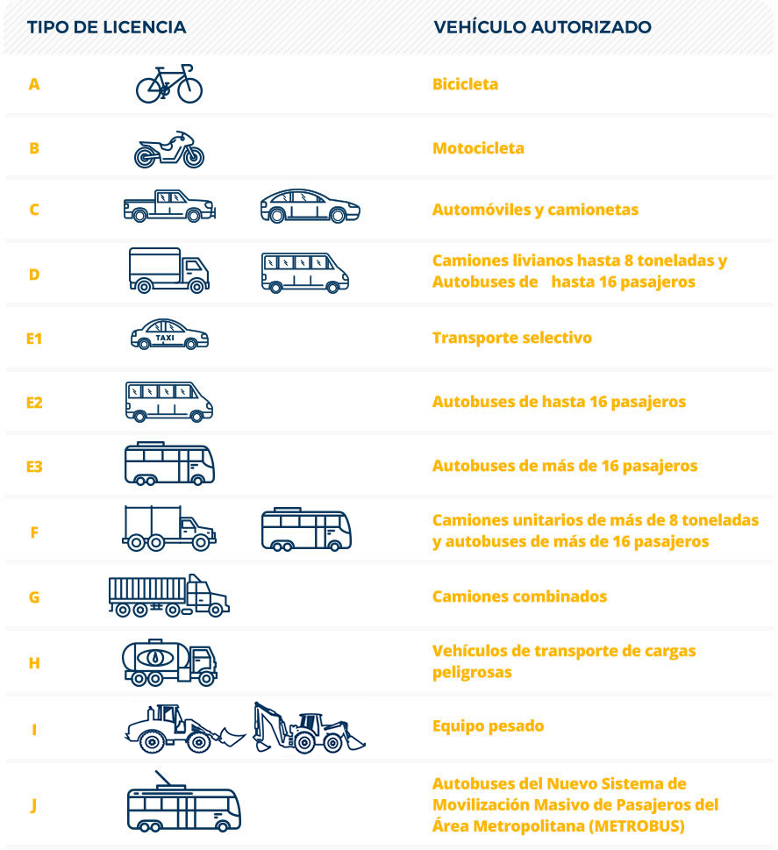

Slide 33
4. Empleados que normalmente no trabajan en o cerca de líneas de suministro eléctrico y equipo, pero cuyo trabajo los lleva a estas áreas para ciertas tareas, procederá con este trabajo solo cuando lo autorice una persona calificada.
C. Salvaguardarse a sí mismo y a los demás.
1. Los empleados deben prestar atención a los letreros y señales de seguridad y advertir a otros que están en peligro o en la proximidad de equipos o líneas energizadas.
2. Los empleados deberán informar de inmediato a la autoridad competente sobre cualquiera de las siguientes situaciones:
a. Defectos en la línea o en el equipo, como cables caídos, aislantes rotos, postes o soportes de lámparas rotos.

Slide 34
b. Objetos energizados accidentalmente, como conductos, artefactos de iluminación o cables de retenidas.
c. Otros defectos que pueden causar una condición peligrosa.
3. Empleados cuyas tareas no requieren que se acerquen o manejen equipos eléctricos y las líneas, deben mantenerse alejados del equipo o líneas y deben evitar trabajar en áreas donde objetos y materiales pueden ser arrojados por personas que trabajan en lugares altos.
4. Los empleados que trabajan en o cerca de líneas energizadas deberán considerar todos los efectos de sus acciones, teniendo en cuenta su propia seguridad y la seguridad de otros empleados en el sitio de trabajo, o en alguna otra parte del sistema eléctrico, la propiedad de otros y el público en general.

Slide 35
5. Ningún empleado deberá acercarse o manipular ningún objeto conductor, sin un mango aislado adecuado, más cerca de cualquier parte energizada expuesta que lo permitido por la Regla 431 (comunicación) o Regla 441 (suministro), según corresponda.
6. Los empleados deben tener cuidado al extender cuerdas metálicas, cintas, cables paralelos en y en la proximidad de líneas energizadas de alto voltaje debido a los voltajes inducidos. Cuando sea necesario medir espacios libres de objetos energizados, solo los dispositivos aprobados para este propósito deberán ser usados.

Slide 36
D. Condiciones energizadas o desconocidas
Los empleados deberán considerar los equipos de fuentes eléctricas y las líneas, como energizadas, a menos que estén completamente seguros de que están desenergizados. Antes de comenzar a trabajar, los empleados deben realizar tareas preliminares de inspección o pruebas para determinar las condiciones existentes. Voltajes operativos de equipos y líneas, debe conocerse antes de trabajar en o cerca de las partes energizadas.

Slide 37
E. Piezas metálicas sin conexión a tierra
Los empleados deben considerar todas las partes de metal no conectadas a tierra de equipos o dispositivos, tales como transformadores carcasas y carcasas de disyuntores, que se energizarán al voltaje más alto al que están expuestos, a menos que estas partes se sepan por medio de pruebas, que estén libre de tal voltaje.
F. Condiciones de arco
Los empleados deben mantener todas las partes de sus cuerpos lo más lejos posible de interruptores, conmutadores disyuntores u otras partes en las cuales puede producirse un arco eléctrico durante la operación o manejo.

Slide 38
G. Baterías de líquido
1. Los empleados deberán asegurarse de que las áreas de las baterías estén adecuadamente ventiladas antes de realizar el trabajo.
2. Los empleados deben evitar fumar, usar llamas o usar herramientas que pueden producir chispas en la proximidad de los cubículos de baterías con células líquidas.
3. Los empleados deberán usar protección para los ojos y la piel, cuando manipulen un electrolito.
4. Los empleados no deben manipular las partes energizadas de las baterías a menos que se tomen las precauciones necesarias para evitar cortocircuitos y descargas eléctricas.

Slide 39
H. Herramientas y equipo de protección.
Los empleados deberán usar el equipo de protección personal, los dispositivos de protección. y las herramientas especiales previsto para su trabajo. Antes de continuar el trabajo, estos dispositivos y herramientas deben inspeccionarse cuidadosamente para asegúrese de que estén en buenas condiciones.
L Vestimenta
1. Los empleados deben usar ropa adecuada para la tarea asignada y el entorno de trabajo.
2. Cuando los empleados estén expuestos a un aparato eléctrico, se deberá usar ropa o un sistema de ropa de conformidad con la Regla 410 A3.

Slide 40
3. Al trabajar cerca de líneas o equipos energizados, los empleados deben evitar usar artículos metálicos expuestos.
J. Escaleras y soportes
1. Los empleados no deben mantenerse a sí mismos o cualquier material o equipo, en cualquier porción de un árbol, poste de estructura, andamio, escalera, pasarela u otra estructura elevada o dispositivo aéreo, etc., sin primero determinar, en la medida de lo posible, que dicho apoyo es lo suficientemente fuerte, en buen estado y asegurado en el lugar.
2. Las escaleras de madera portátiles destinadas al uso general no se pintarán excepto con una pintura transparente no conductora, ni serán reforzados longitudinalmente con metal.

Slide 41
3. Las escaleras de metal portátiles destinadas al uso general no se deben usar cuando se trabaja en proximidad de partes energizadas.
4. Si las escaleras portátiles se hacen parcial o totalmente conductivas para el trabajo especializado, se tomarán las precauciones necesarias para garantizar que su uso se limitará al trabajo para el que están destinados.
K. Protección contra caídas
1. En lugares elevados, por encima de 3 m (10 pies), los escaladores deben estar unidos a equipos o estructuras, por un sistema de protección contra caídas en el lugar de trabajo, en un sitio de descanso, en dispositivos aéreos, helicópteros y carros de cable.

Slide 42
2. Los escaladores calificados pueden estar autorizados para que no estén unidos a equipos o estructuras mientras escalen, transfieran o transiten a través de obstáculos en estructuras. Escaladores no calificados
se adjuntará al realizar estas actividades.
3. El equipo de protección contra caídas debe ser inspeccionado por el empleado para asegurarse que el equipo está en condiciones de trabajo seguras.
4. El equipo de detención de caídas se conectará a un anclaje adecuado.
5. El empleado deberá determinar que todos los componentes del sistema de protección contra caídas estén correctamente asegurados y que el empleado está seguro en el cinturón del cuerpo, el arnés o cualquier otro sistema de protección contra caídas.

Slide 43
NOTA. Los escaladores deben ser conscientes de la desconexión accidental de los componentes de protección contra caídas. La desconexión accidental es la liberación inesperada de un gancho de seguridad de la correa de posicionamiento del anillo en D, del cuerpo del trabajador en las líneas, sin que el usuario manipule directamente el pestillo del gancho de seguridad. En general, hay dos razones principales para que esto ocurra.
(a) Los objetos extraños pueden abrir el pestillo del gancho de seguridad durante el uso normal. Es posible para el gancho de seguridad entrar en contacto con cosas como líneas de mano, cables de retención u otro aparato, estos artículos pueden ejercer presión sobre el pestillo, haciendo que el gancho de seguridad se separe del anillo en D sin que el usuario tenga conocimiento.

Slide 44
Esto podría causar un accidente. El trabajador debe tener cuidado de mantener alejados los ganchos de seguridad de cualquier causa potencial de liberación. Los ganchos de seguridad de bloqueo reducen la posibilidad de esta ocurrencia.
(b) El despliegue es la separación repentina de la combinación de gancho de seguridad / anillo D cuando el gancho de seguridad está torcido en el anillo en D, pero el usuario no abre deliberadamente el pestillo. Esto ocurre cuando se introduce un giro en una correa de posicionamiento con una combinación de gancho de seguridad / anillo en D que es incompatible. Sin embargo, herrajes compatibles cuando se mantiene adecuadamente, no se separan de esta manera.
6. Los ganchos de seguridad deben ser dimensionalmente compatibles con el miembro al que están conectados para evitar desconexiones involuntarias de la conexión.

Slide 45
7. Los ganchos de seguridad no deben estar conectados entre sí.
8. No se utilizarán correas de posicionamiento de cuero al cien por cien o ganchos de seguridad sin bloqueo.
9. Las eslingas de alambre se deben usar en operaciones donde la eslinga está sujeta a corte. Las cuerdas de seguridad de cable no se utilizarán en la vecindad de líneas o equipos energizados.
L. Extintores
En la lucha contra incendios o en la vecindad de partes expuestas energizadas de sistemas de suministro eléctrico, los empleados deberán usar extintores de incendios o materiales que sean adecuados para el propósito. Si esto no es posible, todos el equipo adyacente y afectado primero deben des energizarse.

Slide 46
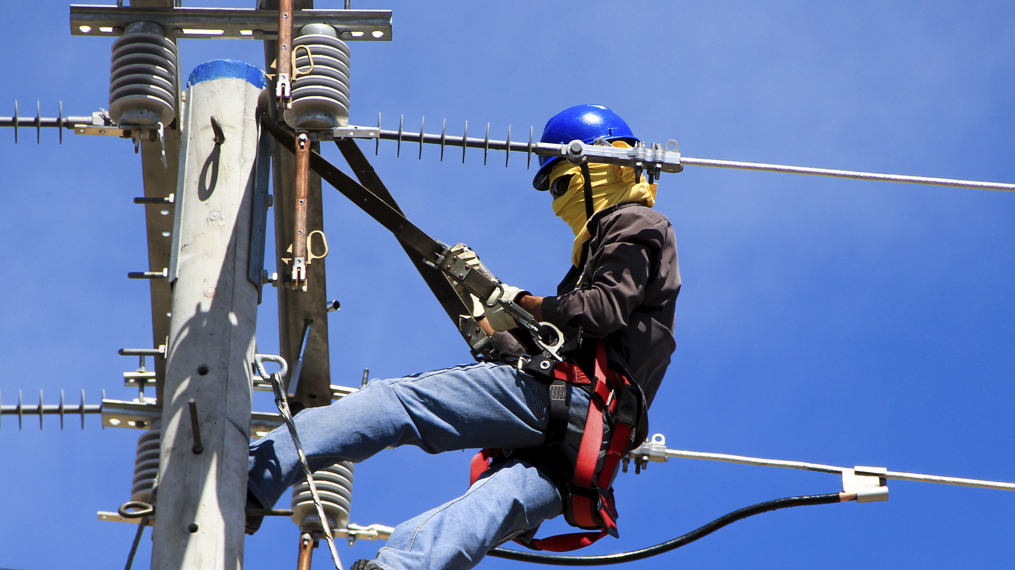
CATÁLOGO

Slide 47
M. Máquinas o partes móviles.
Los empleados que trabajan en partes que se mueven normalmente, de equipos controlados a distancia deberán estar protegidos contra la activación accidental mediante etiquetas apropiadas instaladas en los dispositivos de arranque o bloqueando el arranque donde sea práctico Los empleados deben, antes de comenzar cualquier trabajo, asegurarse de que estos dispositivos protectores se han instalado. Cuando trabaje o esté cerca de equipos con funcionamiento automático remoto tales como disyuntores, que pueden funcionar repentinamente, los empleados deben evitar estar en una posición donde podrían lesionarse por tal operación.

Slide 48
N. Fusibles
Cuando se deben instalar o quitar fusibles con uno o ambos terminales energizados, los empleados deben usar herramientas especiales o guantes aislados para el voltaje involucrado. Al instalar fusibles tipo expulsión, los empleados deberán usar protección ocular personal y tomar precauciones para mantenerse alejados del camino de escape del fusible.
O. Carretes de cable
Los carretes de cable deben estar bloqueados de manera segura para que no puedan rodar o girar accidentalmente.
P. Iluminación de calles y áreas
1. La línea de descenso, sus soportes y fijaciones se examinarán periódicamente.

Slide 49
2. Se proporcionará un dispositivo adecuado mediante el cual cada lámpara, en los circuitos de iluminación en serie de más de 300 V, se pueda desconectar de forma segura del circuito antes de manipular la lámpara.
EXCEPCIÓN: Esta regla no se aplica cuando las lámparas se trabajen siempre con un aislamiento adecuado, plataformas o dispositivos de elevación aérea, o manipuladas con herramientas aisladas adecuadas, y tratando el circuito en cuestión con voltaje total.
Q. Antenas de comunicación
Cuando se trabaja cerca de antenas de comunicación que operan en el rango de 3 kHz a 300 GHz, los trabajadores no deberán estar expuestos a niveles de radiación que excedan los establecidos por la autoridad reguladora que tenga jurisdicción.

Slide 50
NOTA Consulte OSHA 29 CFR 1910.97, Subparte G [B67]: OSHA 29 CFR 1910.268, Subparte R [B68]; FCC Boletín No. 65 [B32]: IEEE Std C95.1-2005 [B61]
422. Procedimientos operativos de las líneas aéreas
Los empleados que trabajen en o con líneas aéreas deberán observar las siguientes reglas además de reglas aplicables contenidas en otras partes de las Secciones 43 y 44.
A. Colocar, mover o quitar postes en o cerca de líneas de suministro eléctrico energizadas
1. Cuando se coloquen, muevan o quiten postes en o cerca de líneas energizadas, se debe tomar precauciones para evitar el contacto directo del poste con los conductores energizados.

Slide 51
Los empleados llevarán guantes aislantes adecuados, o utilizarán otros medios adecuados; donde los voltajes pueden exceder la clasificación del aislamiento de los guantes en la manipulación de postes donde los conductores energizados a potenciales superiores a 750 V puedan estar en contactado. Los empleados que realicen dicho trabajo no deberán tocar el poste con partes no aisladas de sus cuerpos.
2. Contacto con camiones, u otros equipos que se estén utilizando para colocar, mover o quitar postes en la vecindad de las líneas energizadas debe ser evitado por empleados parados en el suelo o en contacto con objetos conectados a tierra a menos que los empleados estén utilizando el equipo de protección adecuado.

Slide 52
B. Comprobación de estructuras antes de escalar
1. Antes de subir a los postes, escaleras, andamios, u otras estructuras elevadas, los empleados deberán determinar, en la medida de lo posible, que las estructuras sean capaces de soportar los esfuerzos desequilibrados a los que serán sometidos.
2. Cuando haya indicios de que los postes y las estructuras pueden ser inseguros para escalar, no deberán ser escalado hasta que se asegure mediante ataduras, refuerzos u otros medios.
C. Instalar y quitar alambres o cables
1. Se deben tomar precauciones para evitar que alambres o cables que se instalen o retiren queden en contacto con cables o equipos energizados.

Slide 53
Alambres o cables que no están unidos a una puesta a tierra efectiva y que se instalen o eliminen en las proximidades de conductores energizados deben ser considerados como energizados.
2. Se controlará el pandeo de los alambres o cables que se instalen o retiren para evitar el peligro para el tráfico de peatones y vehículos.
3. Antes de instalar o quitar alambres o cables, las tensiones a las que se expondrán los postes y estructuras, deben consideradas y se tomarán las acciones necesarias para evitar fallas en las estructuras de soporte.
4. Los empleados deben evitar el contacto con las líneas del cabrestante en movimiento, especialmente en las proximidades de las poleas, bloques y tambores de recogida.

Slide 54
5. Los empleados que trabajen en o cerca de equipos o líneas expuestas a voltajes superiores a aquellos que estén protegidos por los dispositivos de seguridad provistos deberán tomar las medidas necesarias para asegurarse de que el equipo o las líneas en las que los empleados están trabajando, están libres de fugas o inducción peligrosas o han sido efectivamente puestos a tierra.
Sección 43.
Reglas adicionales para empleados de comunicaciones
430. General, Los empleados de comunicaciones deberán observar las siguientes reglas además de las reglas contenidas en Sección 42.

Slide 55
431. Aproximación a conductores o piezas energizadas
A. Ningún empleado deberá acercarse, o traer ningún objeto conductor, dentro de las distancias a cualquier pieza expuesta energizada como se enumera en la Tabla 431-1. Cuando repare daños ocasionados por tormentas a las líneas de comunicación que son de uso conjunto con líneas de suministro eléctrico en ese u otro punto, los empleados deberán:
1. Tratar todas las líneas de suministro y comunicación como energizadas al voltaje más alto al cual están expuestos o
2. Asegúrese de que las líneas de suministro involucradas estén des energizadas y conectadas a tierra de acuerdo con sección 44.

Slide 56
B. Corrección de altitud
Las distancias en la Tabla 431-1 se utilizarán en elevaciones por debajo de 3600 m (12 000 pies). Los factores de corrección de altitud indicados en la Tabla 441-3 se aplicarán por encima de esa altitud. Los factores de corrección de altitud se aplicarán solo al componente eléctrico en la distancia mínima.
C. Al reparar líneas de comunicación subterráneas que son de uso conjunto con cables de suministro eléctrico dañados, los empleados deberán:
1. Tratar todas las líneas de suministro y comunicación como energizadas al voltaje más alto al cual están expuestos o
2, asegúrese de que las líneas de suministro involucradas estén des energizadas y conectadas a tierra de acuerdo con Sección 44.

Slide 58
Sección 23. - Distancias
230. General
A. Aplicación
Esta sección cubre todos los espacios libres, incluidos los espacios para trepar, que implican el suministro de líneas de comunicación.
NOTA: Los más de 70 años de desarrollo histórico y la especificación de autorizaciones en las Reglas 232, 233 y 234 se revisaron para verificar su coherencia entre ellos y con la práctica moderna y se revisaron adecuadamente tanto en concepto como en contenido para la Edición de 1990. Ver Apéndice A.
1. Instalaciones permanentes y temporales
Los espacios libres requeridos en la Sección 23 para instalaciones permanentes y temporales.

Slide 59
2. Instalaciones de emergencia
Los espacios libres requeridos en la Sección 23 pueden reducirse para instalaciones de emergencia si se cumplen las siguientes condiciones:
A. Conductores de suministro abiertos de 0 a 750 V y cables de suministro que cumplan la Regla 230C; y conductores y cables de comunicación, retenidas, mensajeros y conductores neutrales que cumplen la Regla 230E1, deben estar suspendidos a no menos de 4.8 m (15.5 pies) por encima de las áreas donde se esperan camiones, o 2.70 m (9 pies) por encima de áreas limitadas únicamente a peatones o tráfico restringido donde no se esperan vehículos durante la emergencia, a menos que la Sección 13 permita menos distancias.

Slide 60
A los efectos de esta regla, los camiones se definen como cualquier vehículo que exceda: 2,5 m (8 pies) en altura. Las áreas que no están sujetas al tráfico de camiones son áreas donde el tráfico de camiones no es normalmente encontrado ni anticipado razonablemente o está limitado de otra manera.
Los espacios y caminos sujetos a peatones o tráfico restringido son solo aquellas áreas donde jinetes a caballo u otros animales grandes, vehículos u otras unidades móviles que superen los 2,5 m (8 pies) de altura están prohibidos por la regulación o las configuraciones de terreno permanentes o no se encuentran normalmente.
B. Los espacios libres verticales de los conductores de suministro abiertos por encima de 750 V deben aumentarse por encima del valor aplicable de la Regla 230A2a según sea apropiado para el voltaje involucrado y las condiciones locales dadas.

Slide 61
C. Las reducciones en las distancias horizontales permitidas por esta regla deberán estar de acuerdo con buenas prácticas aceptadas para las condiciones locales dadas durante el plazo de la emergencia.
D. Los cables de alimentación y comunicación se pueden tender directamente sobre el nivel si están protegidos o de otra manera ubicados de manera que no obstruyan indebidamente el tráfico de peatones o vehículos y estén debidamente señalizados. Los cables de suministro que operan por encima de 600 V deben cumplir con cualquiera de las reglas 230C o 350B.
E. No se especifica espacio libre para áreas donde el acceso está limitado solo a personal calificado.

Slide 62
3 . Medición de holgura y espaciamiento
A menos que se indique lo contrario, todos los espacios libres se medirán de superficie a superficie y todos los espacios se medirán de centro a centro. Para las medidas de las distancias, las partes metálicas conectadas eléctricamente a los conductores de línea de suministro y los equipos de comunicación conectados a los conductores de la línea de comunicación se considerarán parte de los mismos conductores. Las bases metálicas de cabezales, pararrayos y dispositivos similares se considerarán parte de la estructura de soporte.

Slide 63
C. Cables de suministro
A efectos de espacio libre, los cables de suministro, incluidos los empalmes, que se ajustan a cualquiera de los siguientes requisitos son permitidos espacios libres menores que los conductores abiertos del mismo voltaje. Los cables deben poder resistir las pruebas aplicadas de acuerdo con una norma aplicable.
1. Cables que están soportados o conectados con un mensajero desnudo con conexión a tierra efectiva o neutro, o con múltiples conductores neutros concéntricos, donde cualquier conductor (s) asociado al neutro cumple con los requisitos de la Regla 230E 1 y donde los cables también cumplen con uno de los siguientes puntos:

Slide 64
A. Cables de cualquier voltaje que tengan una cubierta o blindaje de metal continuo conectado a tierra de manera efectiva.
B. Cables diseñados para operar en un sistema de conexión a tierra múltiple a 22 kV o menos y que tengan blindaje de aislamiento semiconductor en combinación con drenaje metálico adecuado.
2. Cables de cualquier voltaje. no incluido en la Regla 230C 1, cubierto con un semiconductor auxiliar continuo apantallamiento en combinación con drenaje metálico adecuado y apoyado y cableado junto con un mensajero desnudo efectivamente fundamentado.
3. Cable aislado, no blindado operado a no más de 5 kV fase a fase, o 2.9 kV fase a tierra, apoyado y cableado junto con un mensajero desnudo efectivamente conectado a tierra o neutral.

Slide 65
D. Conductores cubiertos
Los conductores cubiertos se considerarán conductores desnudos para todos los requisitos de espacio libre, excepto que el espacio libre entre conductores del mismo circuito o de diferentes circuitos, incluidos los conductores a tierra, puede reducirse por debajo de los requisitos para conductores abiertos cuando los conductores son propiedad, operados, o mantenidos por la misma parte y cuando la cubierta del conductor proporciona suficiente rigidez dieléctrica para limitar la probabilidad de un cortocircuito en caso de contacto momentáneo entre conductores o entre conductores y el conductor puesto a tierra. Se pueden usar espaciadores intermedios para mantener espacio libre del conductor y para proporcionar apoyo.

Slide 66
E. Conductores neutros
1. Conductores neutros que están efectivamente conectados a tierra en toda su longitud y asociados con circuitos de 0 a 22 kV a tierra pueden tener las mismas distancias que los conductores y los mensajeros.
2. Los demás conductores neutros de los circuitos de alimentación deberán tener las mismas distancias que los conductores de fase del circuito al que están asociados.
F. Cable de fibra óptica
1 . Cable de suministro de fibra óptica

Slide 67
A. Un cable definido como "suministro de fibra óptica" soportado en un mensajero que está efectivamente conectado a tierra en toda su longitud deberá tener el mismo espacio libre de las instalaciones de comunicaciones como se requiere para un conductor neutro que cumpla con la Regla 230E 1.
B. Un cable definido como "suministro de fibra óptica" que es completamente dieléctrico o se apoya en un mensajero que es completamente dieléctrico, tendrá la misma distancia de las instalaciones de comunicaciones según lo requerido para un conductor neutro que cumpla con la Regla 230E1.
C. Cables de suministro de fibra óptica admitidos en o dentro de mensajeros que no cumplen con la Regla 230F1a o 230F1b deberá tener las mismas distancias de las instalaciones de comunicaciones requeridas para tales cables mensajeros.

Slide 68
D. Cables de suministro de fibra óptica apoyados en o dentro de un conductor (s), o que contienen un conductor (s) o cubierta (s) de cable dentro del conjunto del cable de fibra óptica, debe tener la misma distancia de las instalaciones de comunicaciones necesarias para dichos conductores. Tal distancia no será menor que la requerida según la Regla 230F 1a, 230F 1b o 230F 1c, según corresponda.
E. Los cables de suministro de fibra óptica que cumplen la Regla 224A3 se consideran cables cuando se encuentran en el espacio de comunicación.
2. Cable de comunicación de fibra óptica
El cable definido como "comunicación por fibra óptica" deberá tener la misma separación de las instalaciones de suministro según sea necesario para un mensajero de comunicación.

Slide 69
G. Circuito de corriente continua y alterna
Las reglas de esta sección son aplicables a circuitos de CA y CC. Para circuitos de CC, los requisitos del espacio libre serán los mismos que los de los circuitos de CA que tienen el mismo voltaje máximo a tierra.
Nota: Aunque el voltaje máximo correspondiente para un circuito de CA sinusoidal común se puede calcular multiplicando su valor rms por 1,414, esto puede no ser apropiado para otros tipos de circuitos de CA. Un ejemplo de este último está representado por fuentes de alimentación no sinusoidales como las que se utilizan en algunos tipos de cable coaxial en sistemas de comunicación .

Slide 70
H. Circuitos de corriente constante
Las distancias para los circuitos de corriente constante (como los circuitos de iluminación en serie) se determinarán en la base de su voltaje normal a plena carga.
I. Mantenimiento de espacios libres y espaciamientos
Las holguras y el espaciamiento requeridos se mantendrán en los valores y en las condiciones especificadas en la Sección 23 de la edición correspondiente. Las autorizaciones de la Sección 23 no están destinadas a mantenerse durante el curso o como resultado de eventos anormales como, acciones de otros o eventos climáticos en exceso o los descritos en la Sección 23. Los servicios públicos son responsables para corregir condiciones conocidas que no cumplen de acuerdo con la Regla 214A4 o la Regla 214AS como aplicable.

